Slide 1


REGI 12 Congé et dispense de Sv
Ecole Royale des Sous-Officiers
Departement Formation Militaire

Slide 2
Objectifs
Etre capable de citer le nombre de jours de congés de vacances et le grand congé minimum garanti.
Etre capable de citer les types de congés de circonstances et les jours fériés auxquels un militaire a droit.
Etre capable de citer les cas de force majeure donnant droit à une dispense de service.

Slide 3
Objectifs
Etre informé des autres types de congés existant ainsi que des circonstances pour y avoir droit.
Etre informé des autres types de dispenses de service existant ainsi que des circonstances pour y avoir droit.
Etre capable d’expliquer la mise en application des heures glissantes.

Slide 4
Aperçu de la leçon
Les congés
Les dispenses de service
Le temps de travail
Congés et dispenses de service pour les candidats

Slide 5
REFERENCE
DGHR-REG- TRAVARB-001

Slide 6
1. Les congés
Jours de congés
30 jours/An (2,5 jours/Mois) (Rem: Offr = 60)
23 jours consécutifs de grands congés
Minimum garantis
Reliquat jusqu’au 30 Avr de l’année suivante
Accordé(s) selon convenance(s) (nécessité(s) de Sv!)
Jours fériés et jours de compensation

Slide 7
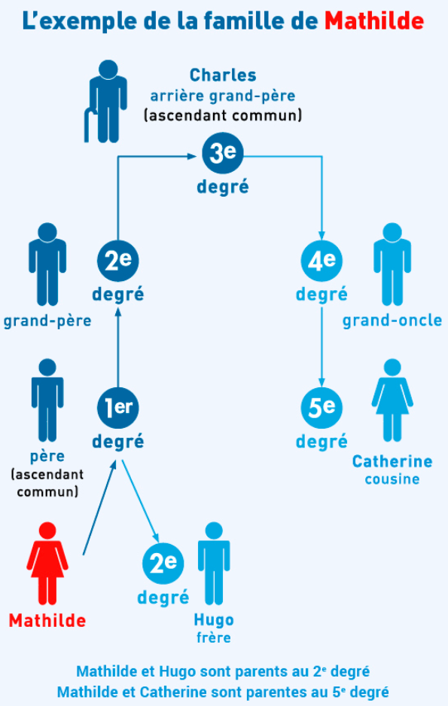
1. Les congés
Jours fériés ➔ compensation = fixe
Congés de circonstance :
Par Comdt Cie
DROIT et pas une obligation
Raison et durée
Procédure pour la demande
Degrés de parenté
Définition cohabitant
Décès, enfant malade, naissance, mariage, …)
7
Notes:
Le Pers a droit a des congés de circonstances pour des motifs nécessitant sa présence auprès de sa famille. Aucune autorité militaire ne peut interdire ni suspendre un congé de circonstance!
Le congé de circonstances peut être fractionné mais il faut une relation entre l’évènement et le moment où le congé sera pris. Par exemple les jours accordés pour un décès peuvent être fractionnés pour permettre d’arranger les formalités pour les funérailles, le notaire etc…
Si les circonstances urgentes se présentent en dehors des heures de service, le Pers doit prévenir le corps de garde. Le chef de la garde notera le début du congé de circonstance dans le rapport de garde. Mais le concerné doit, au début du prochain jour ouvrable qui suit, prévenir le Comd d’unité.
Sur demande de l’intéressé, un congé de circonstances peut être prolongé d’un congé de vacances.
Preuve: certificat médical ou acte de décès.
… du militaire (Mil) 4 jours
… de l’enfant du Mil 2 jours
… d ’un parent (1° ou 2°) 1 jour

Slide 8
1. Les congés
Congé d’école (congé lors de la Fmn)
Congés pour visite médicale prénatale
Congé de maternité
6 (8) Semaines de congé prénatal
9 (+2) Semaines de congé postnatal
7j
Facultatif
Facultatif, partie du prénatal qui n’a pas été pris.
Interdiction travailler
DATE ACCOUCHEMENT
8

Slide 9
1. Les congés
Pause d’allaitement (naissance ➔ 7 mois)
Congé de paternité (au MAX le reliquat du congé de maternité).
Congé parental (max 3 mois ininterrompus, dans les 10 ans, non rémunéré)
Congé de protection parental (max 4 mois interrompus ou pas, dans les 12 ans, non rémunéré par la Défense mais allocation)
9
Notes:
Congé de paternité prévu pour assurer l’accueil de l’enfant en cas d’hospitalisation ou décès de la mère. Il est égal au à la partie du congé de maternité non encore épuisée par la mère.
Quand le père et la mère sont militaires su cadre actif, le congé parental visé ne peut être simultanément octroyé aux deux. Le demandeur doit introduire, avec sa demande, une attestation établie par l’unité de son époux(se), où est spécifiée la période de congé parental que l’époux(se) a éventuellement obtenue.
Non rémunéré mais assimilé au service: ça veut dire qu’on n’est pas payé mais que les trois mois pris comptent quand même pour le calcul de la pension: on ne perd pas d’ancienneté.

Slide 10
1. Les congés
Congé d’accueil (pour tutelle): 6 semaines si <3 ans – 4 semaines si >3 ans
Congé d’adoption: MAX 6 semaines
Congé pour soins à un parent gravement malade (MAX 3 mois, non rémunéré par la Défense mais allocation)
Congé pour soins palliatifs (Max 1 mois – prolongation possible, non rémunéré)
10

Slide 11
1. Les congés
Congé politique Pers Mil (MAX durée du mandat politique) cf Art 1703 a,b,c,d,e.
Congé syndical
Congés exceptionnels(aide à la Nation, dons, jury cour d’Assises, ….)
Congé pour fin de carrière (1x3 mois ou 3x1 mois lors des 3 dernières années)

Slide 12
2. Les dispenses de service
Généralités: c’est quoi?
- ABSENCE pdt heures de service
Dispense de service du département : 3DS
Dispense de service exceptionnelle (exploit sportif 5DS MAX, élève méritant 5DS MAX, don de sang, préparation épreuves et concours 10DS, citation à l’Ordre du jour 5DS MAX)
12
Notes:
Il n’y a pas de directives générales sur l’application ou pas des dispenses de service individuelles. Il appartient à l’autorité de décider pour quel évènement et à quelle fréquence la dispense de service individuelle sera accordée.
Ex: si une action de revendication entrave la libre circulation des personnes (grèves …) et qu’elle met le personnel dans l’incapacité de rejoindre son service, on peut invoquer la FORCE MAJEURE. (Attention que si la grève a été annoncée, il n’y a aucune excuse vu que le personnel peut prendre ses dispositions.)

Slide 13
3. Le temps de travail
Horaire variable
Principe de base (5 jours = 38 Hr)
Application
Horaire de service
Période flottante et période fixe
Normalisation des prestations
- Compensation en temps
13

Slide 14
3. Le temps de travail
(1) : arrivée entre 07 Hr 00 et 09 Hr 00
(2) : AM : présence obligatoire : 09 Hr 00 – 11 HR 45
(1) : midi de 11 Hr 45 à 14 Hr 00 (Min 30’ – Max 02 HR)
(2) : PM : présence obligatoire : 14 Hr 00 – 15 HR 06
(1) : 15 Hr 06 et 18 Hr 00
(1) Période glissante
(2) Période fixe
Pas d’application pour les candidats

Slide 15
4. Congés et dispenses de service pour les candidats
Congé de vacances
Congé de circonstance
Congé d’école
Dispense de service
15

Slide 16
Aperçu de la leçon
Les congés
Les dispenses de service
Le temps de travail
Congés et dispenses de service pour les candidats

Slide 17
Objectifs
Etre capable de citer le nombre de jours de congés de vacances et le grand congé minimum garanti.
Etre capable de citer les types de congés de circonstances et les jours fériés auxquels un militaire a droit.
Etre capable de citer les cas donnant droit à une dispense de service.

Slide 18
Objectifs
Etre informé des autres types de congés existant ainsi que des circonstances pour y avoir droit.
Etre informé des autres types de dispenses de service existant ainsi que des circonstances pour y avoir droit.
Etre capable d’expliquer la mise en application des heures glissantes.

